Slide 1
Introdução ao Antigo Testamento
Programa “mais um pouco”
Formação para Escola Dominical
Pastora Roseli Aparecida de Oliveira

Slide 2
Introdução
A palavra Bíblia deriva-se do latim biblia, que, por sua vez, vem do grego biblos ou biblion, que significa livros (cf. 2 Tm 4.13).
Bíblia, portanto, refere-se ao conjunto formado pelo AT ou Primeiro Testamento (contendo 39 livros) e o NT ou Segundo Testamento (contendo 27 livros).

Slide 3
No princípio, transmissão oral (Gênesis 18.19).
Com desenvolvimento da civilização, surgem os símbolos gráficos, como a escrita ideográfica ou pictográfica. Um exemplo conhecido ainda hoje são os hieróglifos dos egípcios 4000 anos a.C..
Posteriormente, cerca de 2000 anos a.C., surgiu a escrita cuneiforme criada pelos povos fenícios.

Slide 4
OS MATERIAIS USADOS
  No princípio, usava-se pedra, cerâmica. Depois surgiram outros materiais, como o papiro, o pergaminho, o papel.

Slide 5
OS MATERIAIS USADOS
  PAPIRO: Foi descoberto no Egito cerca de 3000 anos a.C, e é uma espécie de entrecasca, tirada de uma planta aquática chamada de papiro ou junco, existente às margens do Rio Nilo.
  PERGAMINHO: Feito de peles de animais, era mais durável e mais caro do que o papiro. Aparece na Bíblia em 2 Timóteo 4.13.

Slide 6
Divisão
  O AT foi escrito na língua hebraica e uma pequena parte dele em aramaico. O NT foi escrito em grego.
  Assim, o Primeiro Testamento contem três partes: Torá (ensinos, instrução), Profetas e Escritos.
  Quanto ao Segundo Testamento, ele é formado de várias partes: Evangelhos, história da Igreja Primativa, Cartas Paulinas, Cartas Pastorais e Apocalipse.

Slide 7
A palavra “Testamento” faz referência à Aliança estabelecida entre Deus e seu povo, conforme Paulo declara em 2 Coríntios 3.14:
“Mas os seus sentidos foram endurecidos; porque até hoje o mesmo véu está por levantar na lição do velho testamento (antiga aliança), o qual foi por Cristo abolido”.

Slide 8
Os livros antigos foram escritos em forma de rolo.
Jesus recebeu “o rolo do profeta Isaías” quando esteve no Templo e “encontrou o lugar onde estava escrito”.
O Livro do Profeta Isaías, encontrado nas cavernas do Mar Morto tinha 7 metros de comprimento.
Havia um rolo para o Pentateuco; outro para Isaías, cf. Lucas 4.17; outro para os Profetas Menores, citado em Atos 7.42; outro Ezequiel; outro para os Salmos, cf. Lucas 20.42 e Atos 1.20, e assim por diante. Também não havia neles capítulo e versículos, como temos hoje.

Slide 9
A Bíblia Hebraica _AT_ como Jesus a conheceu, consistia de 12 a 20 rolos de diferentes tamanhos. Só tornaram-se livro, a partir da invenção da imprensa, no século XV.
As Escrituras Sagradas lidas nas Sinagogas judaicas nos dias de hoje, ainda são em rolos, e não em folhas, como a temos.

Slide 10
A coleção de livros que a Igreja Cristã denominou de Antigo Testamento refere-se ao judaísmo anterior ao nascimento de Cristo e narra a origem e o desenvolvimento do judaísmo.
O AT como temos hoje é uma longa história no tempo, desde o século IX/X até o século I da era cristã. As experiências do povo foram se acumulando ao longo dos anos e a Tradição Oral (Êx 10.2) reproduziu os acontecimentos até que culminou na sua canonização. Esta palavra é de origem hebraica, Kanah (cana, regra, medida, régua de medir), originando assim a palavra Canôn.

Slide 11
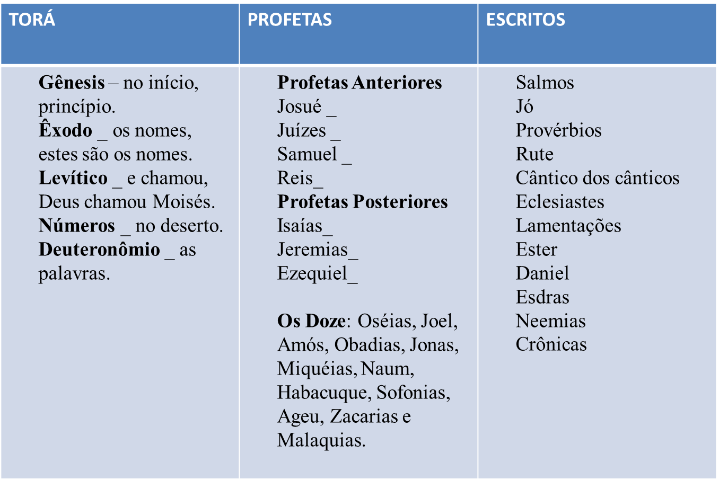
AT – Dividido em três partes

Slide 12
Torá ou Pentateuco
Gênesis – no início, princípio.
Êxodo _ os nomes, estes são os nomes.
Levítico _ e chamou, Deus chamou Moisés.
Números _ no deserto.
Deuteronômio _ as palavras.

Slide 13
Profetas
Profetas Anteriores
Josué
Juízes
Samuel
Reis
Profetas Posteriores
Isaías
Jeremias
Ezequiel

Slide 14
Escritos
Salmos, Jó, Provérbios, Rute, Cântico dos cânticos, Eclesiastes, Lamentações, Ester,
Daniel, Esdras, Crônicas.

Slide 15
OS PRIMEIROS TEMPOS – PERÍODOS HISTÓRICOS
A criação do mundo;
A formação do povo de Deus;
O período Patriarcal;
A instituição da circuncisão (Gn 17);
A fome que vem sobre Isaque e seus filhos (Gn 26.1);
A ida ao Egito em busca de comida (Gn 44 e 46).

Slide 16
O ÊXODO
Libertação da escravidão do Egito;
O Deus dos hebreus é Javé, o Deus de um lugar, da montanha. Javé é Deus único e não admiti outros deuses.
No monte Sinai, Moisés recebe de Deus as diversas Leis, essenciais para estabelecer a ordem social.

Slide 17
A CONQUISTA DA TERRA – JOSUÉ (1220/1200 )
O surgimento dos juízes;
O modo de vida tribal:
Dã, Aser, Naftali, Issacar, Manasses, Efraim, Benjamin, Judá, Gade, Zebulon, Ruben, Simeão.

Slide 18
A MONARQUIA EM ISRAEL –
REINO UNIDO (1050 a 935 a.C)
Reinado de Saul, Davi e Salomão.
Enfraquecimento das tribos.
A MONARQUIA DIVIDIDA
Israel, ao Norte sendo sua capital Samaria e ao Sul, Judá e Benjamim, tendo como capital Jerusalém.
O motivo da separação era social, pois Israel não queria mais pagar tributos a Jerusalém, nem servi-los com trabalhos forçados.
Surgimento dos profetas.

Slide 19
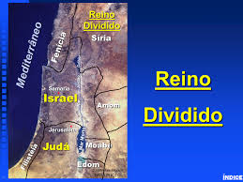

Slide 20
Reino do Norte _ Israel
Principais fatos:
quebra da descendência davídica;
Idolatria de Jeroboão (I Re 12.25-33);
Aliança políticas com outros povos, através de casamentos e com isso, a aceitação de suas divindades;
Atuação dos profetas Elias e Eliseu;
Queda de Samaria a partir de uma conspiração da Assíria (II Re 17.3-6);

Slide 21
Reino do Sul – Judá
Principais Fatos
Mantêm-se a sucessão real a partir da descendência de Davi;
À semelhança do Norte, introdução de outras religiões, a partir de casamentos mistos;
Introdução do culto à Baal, pela rainha Atália;
A Reforma de Josias em 640 a.C, com base no livro de Deuteronômio (II Re 23);

Slide 22
Reino do Sul – Judá
Principais Fatos
Aliança de Judá com a Assíria, buscando ajuda para pagamentos de tributos (II Re 16.5-9);
Ameaça dos Babilônios ao rei Ezequias (II Re 20.12-19);
Tomada de Jerusalém pelos babilônios, com Nabucodonozor (II Re 24.10-17; 25.1-22). Cidade e Templo destruídos. População levada cativa para Babilônia.

Slide 23
Os Profetas
Em hebraico nabi´
Os profetas eram aqueles que denunciavam as injustiças e opressões em nome de Yahweh, eram aqueles que defendiam o direito do pobre.

Slide 24
Sob o domínio de outros povos
Domínio Assírio (722-587 a.C.)
No século VIII a.C., os exércitos assírios se fortaleceram a partir da conquista de novos territórios e pagamentos de tributos. Em 745 a.C, o exército assírio partiu para a ocupação de terras já conquistadas. Em 722 a.C., invadiram o território de Israel, causando grande destruição e violência. Israel então, passou a ser uma província da Assíria.

Slide 25
Domínio Babilônico (587 a 538 a.C)
A partir do século VI a.C, o reino da Babilônia vai ganhando espaço, enquanto que o poder Assírio vai diminuindo, e em 587 a.C, a Babilônia domina Israel.
- Jerusalém é destruída,
- o Templo é incendiado.
- e a elite do povo feita escravos.

Slide 26
Domínio Babilônico (587 a 538 a.C)
A prática religiosa dos judeus foi proibida na Babilônia.
Para o povo que ficou em Judá também houve distanciamento da fé em Deus.
Com a morte de Nabucodonozor em 562 a.C, seu Império enfraquece e é completamente dominado pelos persas em 539 a.C. sob a liderança de Ciro.

Slide 27
Domínio Persa (538-333 a.C)
Ciro domina todo o cenário mundial;
Simpatiza com os judeus;
Autoriza a reconstrução do Templo.
Os Livros de Esdras e Neemias narram as lutas e dificuldades nesse período de reconstrução.

Slide 28
Domínio Grego (333 a 63 a.C)
Depois do domínio Persa, os judeus também caíram nas mãos dos gregos.
Antíoco IV Epifânes (175-163) profanou o Templo com sua invasão em 169 a.C..
Nesse período aconteceu a Revolta dos Macabeus.

Slide 29
Domínio Romano (63 a.C a 135 d.C.)
Ênfase no Culto ao Imperador.
Fundação de Roma (754-753 a.C).
Resistência dos judeus ao domínio romano.

Slide 30
Bibliografia
SCHWANTES, Milton. Breve história de Israel. Oikos Editora, 2008.
GASS, Ildo Bohn. Uma Introdução à Bíblia. Formação do Povo de Israel. Vol. 2. Editoras CEBI e Paulus, 2002.
GOODSPEED, Edgard J. Como nos veio a Bíblia. Hortograph editora Ltda, 2003.
RENDTORFF, Rolf. A formação do Antigo Testamento. Editora Sinodal, 1998.
SIQUEIRA, Tercio Machado. Tirando o pó das palavras. Editora Cedro, 2005.
Imagens: Google

